Slide 1
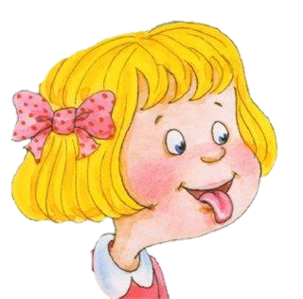
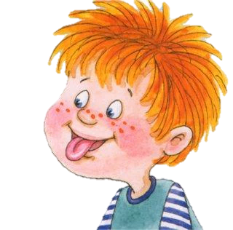
МБДОУ ДЕТСКИЙ САД № 101 2 МЛАДШАЯ ГРУППА «А» «ГОРОШИНКИ»

Slide 2
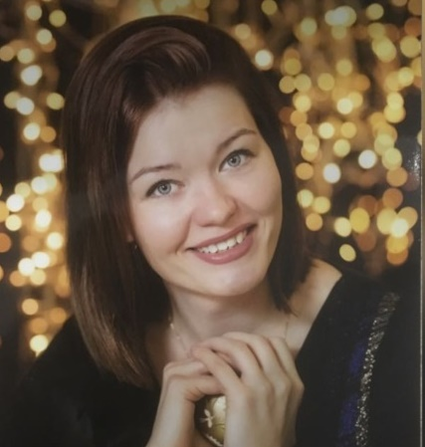
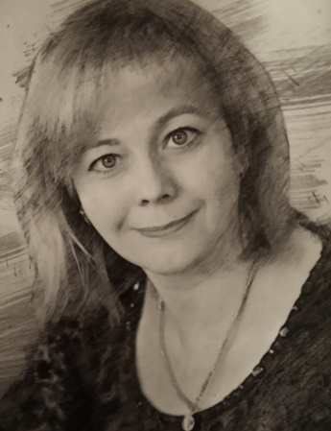
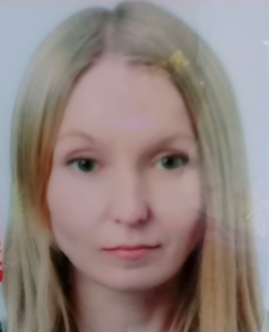
РАДЫ ВИДЕТЬ ВАС
АХРОМОВА СЛЕПОВА
ОЛЬГА АЛЕКСАНДРОВНА ТАТЬЯНА АНАТОЛЬЕВНА
ВОСПИТАТЕЛЬ ВЫСШЕЙ КАТЕГОРИИ ВОСПИТАТЕЛЬ ВЫСШЕЙ КАТЕГОРИИ
НЕКРАСОВА АЛИЯ АЛЕКСЕЕВНА
ПОМОЩНИК ВОСПИТАТЕЛЯ

Slide 3
ОБРАЗ ДНЯ
7:00 | ЗАНИМАЕМСЯ ИНДИВИДУАЛЬНО
7:15 | ЗАНИМАЕМСЯ В ПОДГРУППЕ
7:30 | ИГРАЕМ
8:20 | ЗАРЯДКА
8:25 | Я ЗНАКОМЛЮСЬ С НОВЫМИ ПРОДУКТАМИ
8:30 | МЫ ЗАВТРАКАЕМ
9:00 | МЫ ЗАНИМАЕМСЯ
9:25 | МИНУТКА ШАЛОСТИ
9:35 | МЫ ЗАНИМАЕМСЯ
9:55 | МИНУТКА ТИШИНЫ
10:00 | МЫ ИДЕМ ГУЛЯТЬ
11:40 | МЫ ПРИХОДИМ С ПРОГУЛКИ
11:50 | МЫ ЗАНИМАЕМСЯ
12:20 | МЫ ОБЕДАЕМ
13:00 | МЫ СПИМ
15:00 | МЫ ПРОСЫПАЕМСЯ
15:15 | У НАС ПОЛДНИК
15:20 | МЫ ИГРАЕМ, ТРУДИМСЯ
15:30 | МЫ ЗАНИМАЕМСЯ ИНДИВИДУАЛЬНО
17:00 | МЫ УЖИНАЕМ
17:30 | МЫ ИДЕМ ГУЛЯТЬ

Slide 4
СЕТКА ЗАЯНТИЙ
ПОНЕДЕЛЬНИК
9:00-9:15 | ФИЗКУЛЬТУРНОЕ ЗАНЯТИЕ
9:25-9:40 | КОНСТРУИРОВАНИЕ
ВТОРНИК
9:00-9:15 | МУЗЫКАЛЬНОЕ ЗАНЯТИЕ
9:25-9:40 | РАЗВИТИЕ РЕЧИ
СРЕДА
9:00-9:15 | РАЗВИТИЕ РЕЧИ
9:25-9:40 | ЛЕПКА/АППЛИКАЦИЯ
15:30-15:45 | ФИЗКУЛЬТУРНОЕ ЗАНЯТИЕ
ЧЕТВЕРГ
9:00-9:15 | МУЗЫКАЛЬНОЕ ЗАНЯТИЕ
9:25-9:40 | РАЗВИТИЕ ЭЛЕМЕНТАРНЫХ МАТЕМАТИЧЕСКИХ ПРЕДСТАВЛЕНИЙ
ПЯТНИЦА
9:00-9:15 | РИСОВАНИЕ
9:25-9:40 | ФИЗКУЛЬТУРНОЕ ЗАНЯТИЕ НА ВОЗДУХЕ

Slide 5
ГРУППОВАЯ КОМНАТА

Slide 6
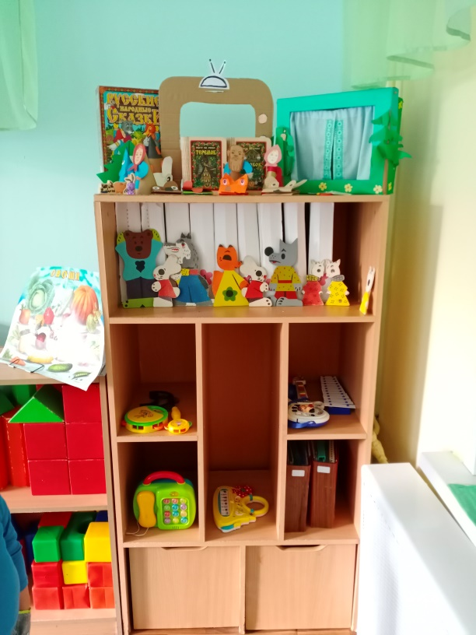
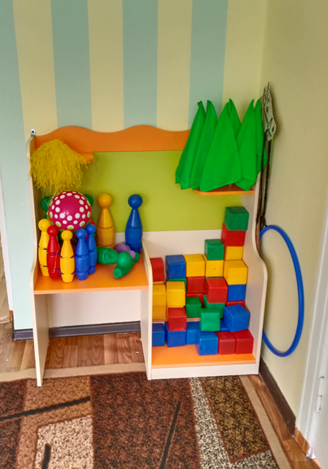
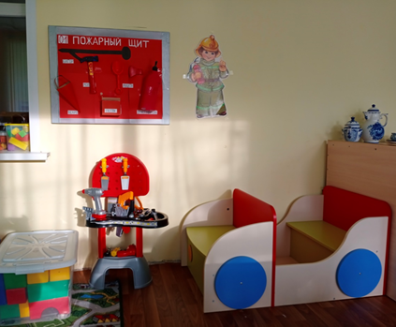
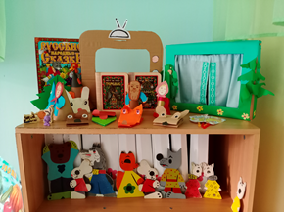
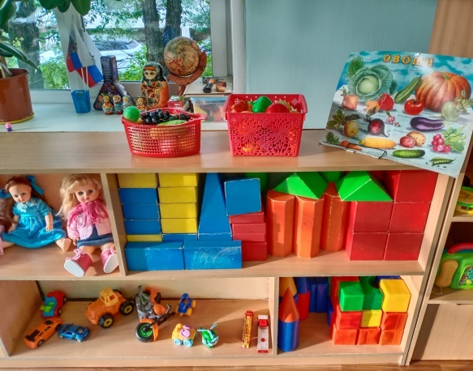
ГРУППОВАЯ КОМНАТА

Slide 7
РАЗДЕВАЛКА

